Slide 1
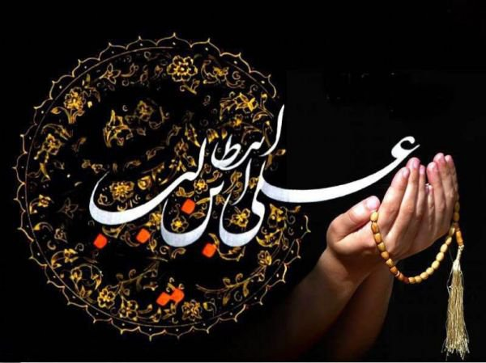
İMTİHAN SABIR EBEDİ SAADET
FARUK KESGİN
SARİYER DOĞANEVLER CAMİİ İMAM HATİBİ
www.sunumvaaz.com

Slide 2
İmtihan;
insanın kalitesini ortaya koymak için bir takım zorluklarla denenmesidir. Bu bir bakıma madenin yüksek dereceli ateşe atılıp cevherle posanın ayrılması gibi bir ameliyedir. Zaten dünyada bulunuş sebebimiz de çeşitli imtihanlarla kalitemizi ortaya koymaktır. Yapılan bütün imtihanlar da ehliyeti belirlemeye, kaliteli insan seçmeye yöneliktir. Hayat baştan sona imtihandır diyebiliriz.

Slide 3
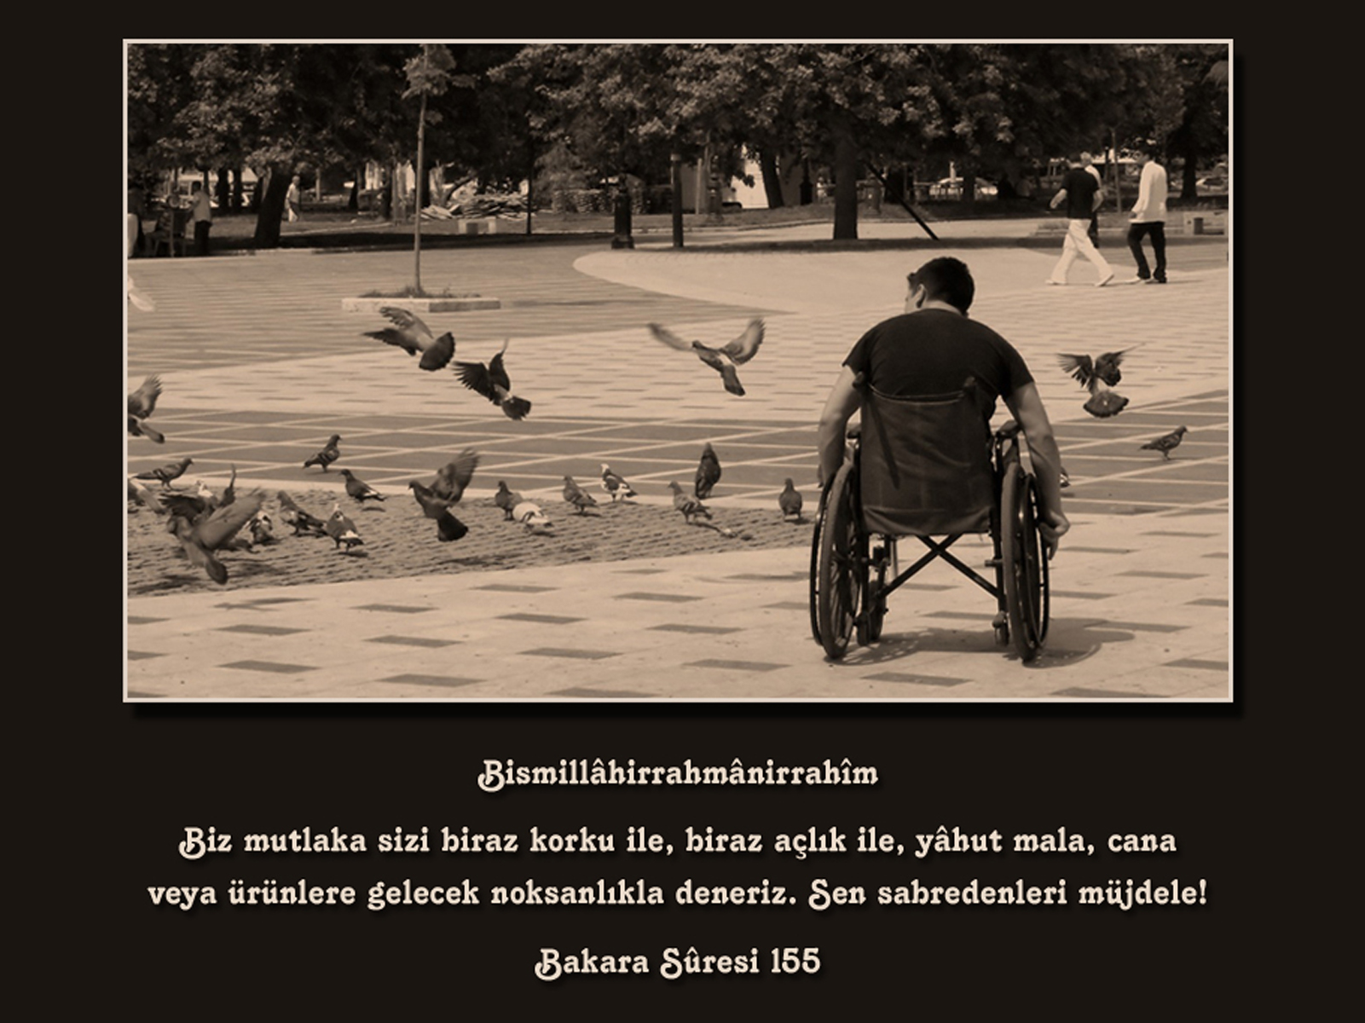
وَلَنَبْلُوَنَّكُمْ بِشَىْءٍ مِنَ الْخَوْفِ وَالْجُوعِ وَنَقْصٍ مِنَ اْلاَمْوَالِ وَاْلاَنْفُسِ وَالثَّمَرَاتِ وَبَشِّرِ الصَّابِرِينَ

Slide 4
İnsan, dünyada karşılaştığı olaylar karşısında gösterdiği tavırlarla, sahip olduğu ahlakla ve içinde taşıdığı niyetiyle denenmektedir ve kişinin sadece "iman ettim" demesi kesinlikle yeterli değildir. İmanını tavırlarıyla da göstermelidir. Çünkü kıyamet gününde gizli ya da açık, hayatına dair her şey ortaya dökülecek, çok hassas bir hesap yapılacaktır. Bu hesapta وَلاَ يُظْلَمُونَ فَتِيلاً "… bir hurma çekirdeğindeki iplikçik kadar" bile haksızlığa uğratılmayacaktır. İyilikten yana yaptıkları ağır basanlar sonsuz güzelliklerle bezenmiş cennet yurdunda ağırlanırken, kötülüğü ve zulmü kendilerine yol edinenler sonsuz cehennem azabıyla karşılık bulacaklardır.
Zira Allah bu kısa hayatı insanları denemeden geçirerek iyi ve doğru olanları diğerlerinden ayırt etmek için yaratmıştır.

Slide 5
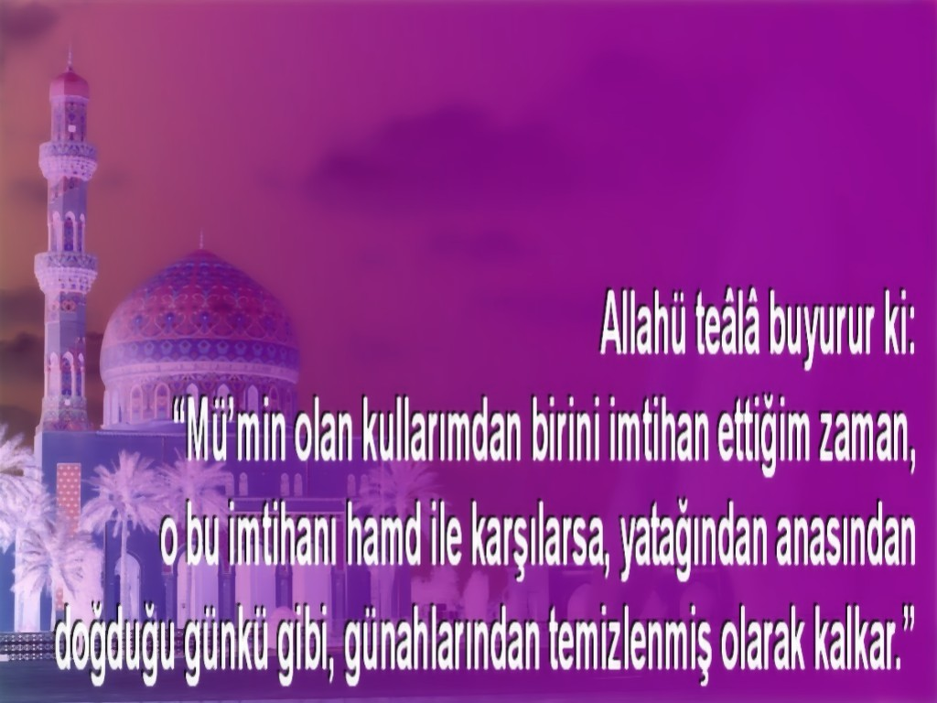

Slide 6
Mülk Suresi'nde bu gerçek şöyle bildirilir:
اَلَّذِى خَلَقَ الْمَوْتَ وَالْحَيَوةَ لِيَبْلُوَكُمْ اَيُّكُمْ اَحْسَنُ عَمَلاً وَهُوَ الْعَزِيزُ الْغَفُورُ
“O, amel (davranış ve eylem) bakımından hanginizin daha iyi (ve güzel) olacağını denemek için ölümü ve hayatı yarattı.”
امْ حَسِبْتُمْ اَنْ تَدْخُلُوا الْجَنَّةَ وَلَمَّا يَعْلَمِ اللهُ الَّذِينَ جَاهَدُوا مِنْكُمْ وَيَعْلَمَ الصَّابِرِينَ
“Yoksa siz, Allah içimizden cihad edenleri ve sabredenleri deneyip ayırmadan cennete gireceğinizi mi sandınız?”
Peki, Allah Nelerle İhtihan Eder? Al-i imran Suresi 142

Slide 7
1-Kötülükler (Seyyiat)ve İyiliklerle(Hasenat) İmtihan Eder.
وَبَلَوْنَاهُمْ بِالْحَسَنَاتِ وَالسَّيِّئَاتِ لَعَلَّهُمْ يَرْجِعُونَ
“Biz onları yeryüzünde iyiler ve aşağılıklar olarak bölük bölük ayırdık; iyiliğe dönerler diye onları güzellikler ve kötülüklerle sınadık.” Araf Suresi 168
فَاَمَّا اْلاِنْسَانُ اِذَا مَا ابْتَلَيهُ رَبُّهُ فَاَكْرَمَهُ وَنَعَّمَهُ فَيَقُولُ رَبِّى اَكْرَمَنِ
“Rabbin denemek için bir insana iyilik edip, nimet verdiği zaman, o: «Rabbim beni şerefli kıldı» der.”
Fecr Suresi 15

Slide 8
2-İnsanların Geçmişte İşledikleri Amellerle İmtihan Eder.
هُنَالِكَ تَبْلُو كُلُّ نَفْسٍ مَا اَسْلَفَتْ وَرُدُّوا اِلَى اللهِ مَوْليَهُمُ الْحَقِّ وَضَلَّ عَنْهُمْ مَا كَانُوا يَفْتَرُونَ
“O an ve işte orada herkes, geçmişte yapıp ettiğiyle sorgulanacak, herkes Allah’a, O yüceler yücesi gerçek sahibine döndürülecek, onların boş hayalleri, uydurmakta oldukları şeyler, ortadan kaybolup kendilerini, yüzüstü bırakacaktır.”
Yunus Suresi 30

Slide 9
3-Cihad Eden ve Sabredenleri Ortaya Çıkarmak İçin İmtihan Eder.
وَلَنَبْلُوَنَّكُمْ حَتَّى نَعْلَمَ الْمُجَاهِدِينَ مِنْكُمْ وَالصَّابِرِينَ وَنَبْلُوَ اَخْبَارَكُم
“Ve hepinizi mutlaka sınayacağız ki, bizim yolumuzda üstün gayret gösterenleri ve sıkıntılara göğüs gerenleri diğerlerinden ayırabilelim. Çünkü biz iman ve cihadla alakalı bütün iddialarınızın doğruluğunu deneyeceğiz.”
Muhammed Suresi 31

Slide 10
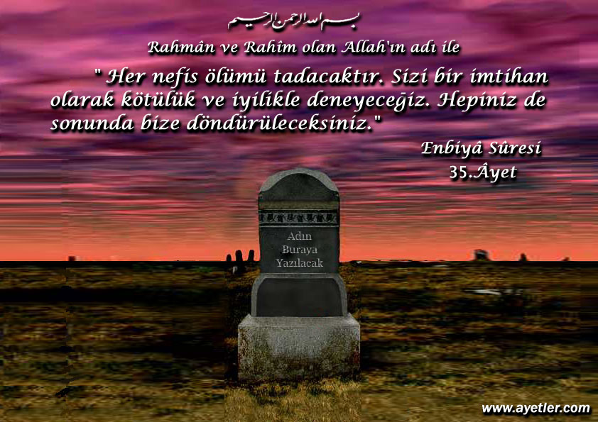
4-Hayır ve Şer İle İmtihan Eder.
كُلُّ نَفْسٍ ذَائِقَةُ الْمَوْتِ وَنَبْلُوكُمْ بِالشَّرِّ وَالْخَيْرِ فِتْنَةً وَاِلَيْنَا تُرْجَعُونَ
“Her canlı, ölümü tadar. Bir deneme olarak sizi hayırla da, şerle de imtihan ederiz. Ve siz, ancak bize döndürüleceksiniz.”
Enbiya Suresi 35

Slide 11
5-Korku,Açlık,Ürünlerden Eksiltme ve Ölüm İle İmtihan Eder.
وَلَنَبْلُوَنَّكُمْ بِشَىْءٍ مِنَ الْخَوْفِ وَالْجُوعِ وَنَقْصٍ مِنَ اْلاَمْوَالِ وَاْلاَنْفُسِ وَالثَّمَرَاتِ وَبَشِّرِ الصَّابِرِينَ
“Muhakkak sizi biraz korku, biraz açlık ve mallardan, canlardan, ürünlerden biraz eksiltmekle deneriz, sabredenleri müjdele.”
Bakara Suresi 155

Slide 12
6-İnsanların Yaptığı Hilelerle İmtihan Eder.
وَاسْئَلْهُمْ عَنِ الْقَرْيَةِ الَّتِى كَانَتْ حَاضِرَةَ الْبَحْرِ اِذْ يَعْدُونَ فِى السَّبْتِ اِذْ تَأْتِيهِمْ حِيتَانُهُمْ يَوْمَ سَبْتِهِمْ شُرَّعًا وَيَوْمَ لاَ يَسْبِتُونَ لاَ تَأْتِيهِمْ كَذَلِكَ نَبْلُوهُمْ بِمَا كَانُوا يَفْسُقُونَ
“Onlara, deniz kıyısındaki kasabanın durumunu sor. Cumartesi yasaklarına tecavüz ediyorlardı. Cumartesileri balıklar sürüyle geliyor, başka günler gelmiyorlardı. Biz onları, yoldan çıkmaları sebebiyle böylece deniyorduk.”
Araf Suresi 163

Slide 13
7-Amelleri Ortaya Koymak İçin İmtihan Eder.
اِنّاَ جَعَلْنَا مَا عَلَى اْلاَرْضِ زِينَةً لَهَا لِنَبْلُوَهُمْ اَيُّهُمْ اَحْسَنُ عَمَلاً
“Biz, insanların hangisinin daha güzel amel edeceğini deneyelim diye yeryüzündeki her şeyi dünyanın kendine mahsus bir zinet yaptık.”
Kehf Suresi 7
“Hanginizin daha iyi iş işlediğini belirtmek için, ölümü ve dirimi (hayatı) yaratan O’dur. O, güçlüdür, bağışlayandır.”
Mülk Suresi 2

Slide 14
9-İnsanları Birbirleriyle İmtihan Eder.
ولَكِنْ لِيَبْلُوَ بَعْضَكُمْ بِبَعْضٍ
“Savaşta inkar edenlerle karşılaştığınızda boyunlarını vurun; sonunda onlara üstün geldiğinizde onları esir alın; savaş sona erince onları ya karşılıksız, ya da fidye ile salıverin; Allah dilemiş olsaydı, onlardan başka türlü öç alabilirdi, bunun böyle olması, kiminizi kiminizle denemek içindir. Allah, kendi yolunda öldürülenlerin işlerini boşa çıkarmaz.”
Muhammed Suresi 4

Slide 15
10-İnsanların İçin Ortaya Konulan Hükümlerle-Şeriatla İmtihan Eder.
وَاَنْزَلْنَا اِلَيْكَ الْكِتَابَ بِالْحَقِّ مُصَدِّقًا لِمَا بَيْنَ يَدَيْهِ مِنَ الْكِتَابِ وَمُهَيْمِنًا عَلَيْهِ فَاحْكُمْ بَيْنَهُمْ بِمَا اَنْزَلَ اللهُ وَلاَ تَتَّبِعْ اَهْوَاءَ
“Kuran’ı, önce gelen Kitap’ı tasdik ederek ve ona şahid olarak gerçekle sana indirdik. Allah’ın indirdiği ile aralarında hükmet; gerçek olan sana gelmiş bulunduğuna göre, onların heveslerine uyma! Her biriniz için bir yol ve bir yöntem kıldık; eğer Allah dileseydi sizi bir tek ümmet yapardı, fakat bu, verdikleriyle sizi denemesi içindir; o halde iyiliklere koşuşun, hepinizin dönüşü Allah’adır. O, ayrılığa düştüğünüz şeyleri size bildirir.” Maide Suresi 48

Slide 16
11-Verdiği Nimetlerle İmtihan Eder.
وَهُوَ الَّذِى جَعَلَكُمْ خَلاَئِفَ اْلاَرْضِ وَرَفَعَ بَعْضَكُمْ فَوْقَ بَعْضٍ دَرَجَاتٍ لِيَبْلُوَكُمْ فِى مَا اَتَيكُمْ اِنَّ رَبَّكَ سَرِيعُ الْعِقَابِ وَاِنَّهُ لَغَفُورٌ رَحِيمٌ
“Sizi yeryüzünün halifeleri kılan, size verdiği (nimetler) hususunda sizi denemek için kiminizi kiminizden derecelerle üstün kılan O’dur. Şüphesiz Rabbin, cezası çabuk olandır ve gerçekten O, bağışlayan merhamet edendir.”
Enam Suresi 165

Slide 17
12-Yapılan Yeminlerle İmtihan Eder.
وَلاَ تَكُونُوا كَالَّتِى نَقَضَتْ غَزْلَهَا مِنْ بَعْدِ قُوَّةٍ اَنْكَاثًا تَتَّخِذُونَ اَيْمَانَكُمْ دَخَلاً بَيْنَكُمْ اَنْ تَكُونَ اُمَّةٌ هِىَ اَرْبَى مِنْ اُمَّةٍ اِنَّمَا يَبْلُوكُمُ اللهُ بِهِ وَلَيُبَيِّنَنَّ لَكُمْ يَوْمَ الْقِيَمَةِ مَا كُنْتُمْ فِيهِ تَخْتَلِفُونَ
“Bir toplum diğer bir toplumdan (sayıca ve malca) daha çok olduğu için yeminlerinizi, aranızda bir fesat aracı edinerek ipliğini sağlamca büktükten sonra, çözüp bozan (kadın) gibi olmayın. Allah, bununla sizi imtihan etmektedir. Hakkında ihtilafa düşmekte olduğunuz şeyi kıyamet gününde mutlaka size açıklayacaktır.”
Nahl Suresi 92

Slide 18
13-Yasaklarla İmtihan Eder.
يَآاَيُّهَا الَّذِينَ اَمَنُوا لَيَبْلُوَنَّكُمُ اللهُ بِشَىْءٍ مِنَ الصَّيْدِ تَنَالُهُ اَيْدِيكُمْ وَرِمَاحُكُمْ لِيَعْلَمَ اللهُ مَنْ يَخَافُهُ بِالْغَيْبِ فَمَنِ اعْتَدَى بَعْدَ ذَلِكَ فَلَهُ عَذَابٌ اَلِيمٌ
“Ey müminler, Allah’ kendisini görmeksizin O’ndan kimlerin korktuğunu belirlemek için sizleri, ihramlı iken ellerinizin ve mızraklarınızın erişebileceği av hayvanları aracılığı ile dener. Kim bu denemeden sonra yasakları çiğnerse, kendisini acıklı bir azap beklemektedir.”
Maide Suresi 94

Slide 19
14-İnsanların Şükür mü Yoksa Nankörlük mü Edeceğini Ortaya Koymak İçin İmtihan Eder.
قَالَ الَّذِى عِنْدَهُ عِلْمٌ مِنَ الْكِتَابِ اَنَا اَتِيكَ بِهِ قَبْلَ اَنْ يَرْتَدَّ اِلَيْكَ طَرْفُكَ فَلَمَّا رَاَهُ مُسْتَقِرًّا عِنْدَهُ قَالَ هَذَا مِنْ فَضْلِ رَبِّى لِيَبْلُوَنِى ءَ اَشْكُرُ اَمْ اَكْفُرُ وَمَنْ شَكَرَ فَاِنَّمَا يَشْكُرُ لِنَفْسِهِ وَمَنْ كَفَرَ فَاِنَّ رَبِّى غَنِىٌّ كَرِيمٌ
“Kitabın bilgisine sahip olan biri: «Gözünü açıp kapamadan ben onu sana getiririm» dedi. Süleyman, tahtı yanına yerleşivermiş görünce: «Bu, şükür mü edeceğim yoksa nankörlük mü edeceğim diye beni sınayan Rabbimin lütfundandır. Şükreden ancak kendisi için şükretmiş olur; fakat nankörlük eden bilsin ki Rabbim müstağnidir, kerem sahibidir» dedi.”
Neml Suresi 40

Slide 20
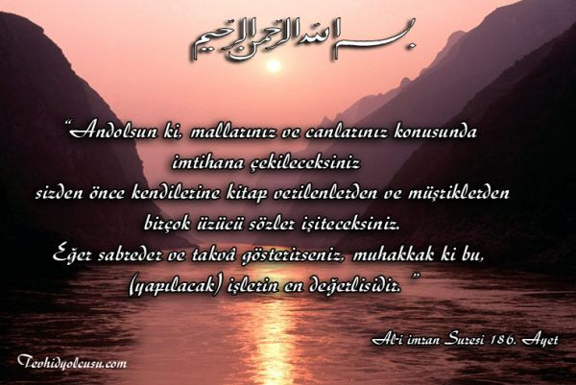
15-Mallar ve Canlar İle İmtihan Eder.
لَتُبْلَوُنَّ فٖى اَمْوَالِكُمْ وَاَنْفُسِكُمْ وَلَتَسْمَعُنَّ مِنَ الَّذٖينَ اُوتُوا الْكِتَابَ مِنْ قَبْلِكُمْ وَمِنَ الَّذٖينَ اَشْرَكُوا اَذًى كَثٖيرًا وَاِنْ تَصْبِرُوا وَتَتَّقُوا فَاِنَّ ذٰلِكَ مِنْ عَزْمِ الْاُمُورِ
“And olsun ki mallarınız ve canlarınızla sınanacaksınız; hiç şüphesiz, sizden önce Kitap verilenlerden ve Allah’a eş koşanlardan çok üzücü sözler işiteceksiniz. Sabreder ve Allah’a karşı gelmekten sakınırsanız bilin ki, bu üzerinde sebat edilecek işlerdendir.”
Ali İmran Suresi 186

Slide 21
16-Savaşta İmtihan Eder.
فَلَمْ تَقْتُلُوهُمْ وَلَكِنَّ اللهَ قَتَلَهُمْ وَمَا رَمَيْتَ اِذْ رَمَيْتَ وَلَكِنَّ اللهَ رَمَى وَلِيُبْلِىَ الْمُؤْمِنِينَ مِنْهُ بَلاَءً حَسَنًا اِنَّ اللهَ سَمِيعٌ عَلِيمٌ
(Savaşta) onları siz öldürmediniz, fakat Allah öldürdü onları; attığın zaman da sen atmadın, fakat Allah attı (onu). Ve bunu, müminleri güzel bir imtihanla denemek için (yaptı). Şüphesiz Allah işitendir, bilendir. 8/Enfal Suresi 17
Kederden sonra, bir takımınızı kendinden geçirecek şekilde size huzur ve emniyet indirdi; oysa bir takımınız da kendi derdlerine düşmüşlerdi. Haksız yere Allah hakkında, cahiliye devrinde olduğu gibi inanıyorlar. «Bu işte bizim bir fikrimiz var mı?» diyorlardı; De ki: «Buyruğun hepsi Allah’ındır». Sana açmadıklarını içlerinde gizliyorlar. «Bu işte bizim fikrimiz alınsaydı, burada öldürülmezdik» diyorlar. De ki: Evlerinizde olsaydınız, haklarında ölüm yazılı olan kimseler, yine de devrilecekleri yere varırlardı. Bu, Allah’ın içinizde olanı denemesi, kalblerinizde olanı arıtması içindir. Allah gönüllerde olanı bilir. 3/Ali İmran Suresi 154

Slide 22
17-Bir Takım Kelimelerle İmtihan Eder.
واِذِ اِبْتَلَى اِبْرَهِيمَ رَبُّهُ بِكَلِمَاتٍ فَاَتَمَّهُنَّ قَالَ اِنِّى جَاعِلُكَ لِلنَّاسِ اِمَامًا قَالَ وَمِنْ ذُرِّيَّتِى قَالَ لاَ يَنَالُ عَهْدِى الظَّالِمِينَ
“Bir zamanlar Rabbi İbrahim’i bir takım kelimelerle sınamış, onları tam olarak yerine getirince: Ben seni insanlara önder yapacağım, demişti. «Soyumdan da (önderler yap, yâ Rabbi!) » dedi. Allah: Ahdim zalimlere ermez (onlar için söz vermem) buyurdu.”
Bakara Suresi 124
18-Rızıklardan Eksiltme İle İmtihan Eder.
وَاَمَّا اِذَا مَا ابْتَلَيهُ فَقَدَرَ عَلَيْهِ رِزْقَهُ فَيَقُولُ رَبِّى اَهَانَنِ
“Onu imtihan edip rızkını daralttığında ise «Rabbim beni önemsemedi» der.”
Fecr Suresi 16

Slide 23
19-İnsanı Duydukları ve İşittikleri İle İmtihan Eder.
اِنَّا خَلَقْنَا اْلاِنْسَانَ مِنْ نُطْفَةٍ اَمْشَاجٍ نَبْتَلِيهِ فَجَعَلْنَاهُ سَمِيعًا بَصِيرًا
“Gerçek şu ki, biz insanı katışık bir nutfeden (erkek ve kadının dölünden) yarattık; onu imtihan edelim diye, kendisini işitir ve görür kıldık.” İnsan Suresi 2
20-Kimin Ahireti Kimin de Dünyayı İstediğini Ortaya Koymak İçin İmtihan Eder.
وَلَقَدْ صَدَقَكُمُ اللهُ وَعْدَهُ اِذْ تَحُسُّونَهُمْ بِاِذْنِهِ حَتَّى اِذَا فَشِلْتُمْ وَتَنَازَعْتُمْ فِى اْلاَمْرِ وَعَصَيْتُمْ مِنْ بَعْدِ مَآ اَرَيكُمْ مَا تُحِبُّونَ مِنْكُمْ مَنْ يُرِيدُ الدُّنْيَا وَمِنْكُمْ مَنْ يُرِيدُ اْلاَخِرَةَ ثُمَّ صَرَفَكُمْ عَنْهُمْ لِيَبْتَلِيَكُمْ وَلَقَدْ عَفَا عَنْكُمْ وَاللهُ ذُو فَضْلٍ عَلَى الْمُؤْمِنِينَ
“And olsun ki, Allah, size verdiği sözde durdu. Onun izniyle kafirleri kırıp biçiyordunuz, ama Allah size arzuladığınız zaferi gösterdikten sonra gevşeyip bu hususta çekiştiniz ve isyan ettiniz; sizden kimi dünyayı, kimi ahireti istiyordu; derken denemek için Allah sizi geri çevirip bozguna uğrattı. And olsun ki O, sizi bağışladı. Allah’ın inananlara nimeti boldur.” Ali İmran Suresi 152

Slide 24
21-Zorluklardan İşkencelerden Kurtarmakla İmtihan Eder.
وَاِذْ نَجَّيْنَاكُمْ مِنْ آلِ فِرْعَوْنَ يَسُومُونَكُمْ سُوءَ الْعَذَابِ يُذَبِّحُونَ اَبْنَآءَ كُمْ وَيَسْتَحْيُونَ نِسَآءَ كُمْ وَفِى ذَلِكُمْ بَلآءٌ مِنْ رَبِّكُمْ عَظِيمٌ
“Size işkence eden, kadınlarınızı sağ bırakıp oğullarınızı boğazlayan Firavun ailesinden sizi kurtarmıştık; bu Rabbinizin büyük bir imtihanı idi.”
وَاِذْ اَنْجَيْنَاكُمْ مِنْ اَلِ فِرْعَوْنَ يَسُومُونَكُمْ سُوءَ الْعَذَابِ يُقَتِّلُونَ اَبْنَاءَ كُمْ وَيَسْتَحْيُونَ نِسَاءَ كُمْ وَفِى ذَلِكُمْ بَلاَءٌ مِنْ رَبِّكُمْ عَظِيمٌ
“Sizi kötü azaba sokan, kadınlarınızı sağ bırakıp oğullarınızı öldüren Firavun ailesinden kurtarmıştık. Bunda, size Rabbiniz tarafından büyük bir imtihan vardı.”

Slide 25
22-Ayetlerle-Mücizelerle İmtihan Eder.
ولَقَدِ اخْتَرْنَاهُمْ عَلَى عِلْمٍ عَلَى الْعَالَمِينَ
وَاَتَيْنَاهُمْ مِنَ اْلاَيَاتِ مَا فِيهِ بَلآءٌ مُبِينٌ
“Andolsun ki, İsrailoğullarının durumunu bilerek, onları dünya milletlerinin üzerine seçip tercih ettik, onlar o devrin lider toplumu idiler. Bakara Suresi 49
Ve onlara her birine açık birer imtihan bulunan, ayet ve ibretlerimizden de verdik.” Araf Suresi 141
23-Kalblerdeki Takva İle İmtihan Eder.
اِنَّ الَّذِينَ يَغُضُّونَ اَصْوَاتَهُمْ عِنْدَ رَسُولِ اللهِ اُولَئِكَ الَّذِينَ امْتَحَنَ اللهُ قُلُوبَهُمْ لِلتَّقْوَى لَهُمْ مَغْفِرَةٌ وَاَجْرٌ عَظِيمٌ
“Şüphesiz Rasülullah’ın yanında seslerini kısan kimseler var ya! İşte bunlar kalpleri kendisine karşı sorumluluk bilinciyle doldurularak Allah ta-rafından sınananlardır. Onlar için bir bağışlanma ve büyük bir mükafat vardır.” Hucurat Suresi 3

Slide 26
İmtihanı kazanmanın ilk şartı sabırdır.
Sabır, bir insanın başına gelen bela ve musibetlere feryad-ı figan etmeden dayanması, uğradığı dert ve belalardan dolayı Allah’tan gayrisine arz-ı şekva etmemesidir. Sabr-ı cemil sahibi olan olgun bir mümin, bu mihnethaneyi dünyada başına gelen musibetlerden dolayı metanetini muhafaza edendir.
Bir insanın kadir ve kıymeti başına gelen bela ve musibetlere gösterdiği sabır ve mukavemet nispetindedir.
Sabreden bir kul, necat ile müjdelenir. Sabır acıdır ve nefse ağır gelir, lakin bir şifalı ilaç kadar faydalıdır.

Slide 27
Peygamber Efendimiz (s.a.v):
إِنَّمَا الصَّبْرُ عِنْدَ الصّدْمَةِ ا‘َوَّلَى “Asıl sabır, musibetin ilk anında olanıdır.” buyurmuşlardır. Bu hal çok zordur, ama çok değerlidir ve akıl almaz büyük mükafatlara vesiledir. İlk musibet anındaki gibi keder ve üzüntüler devam etse, hayat azap olur ve yaşanmaz bir hal alır. Bu bakımdan nisyan (unutma)da büyük bir nimettir ve bir lütf-u ilahidir.

Slide 28
Bela ve musibetler imtihan içindir. Belaya tahammül insanı yüceltir. Ruhunu temizler, vicdanına huzur ve kalbine inşirah verir. Sabır, sebat ve hüsn-ü niyet ile imkansız görünen şeyler mümkün hale getirilir ve kolaylıkla halledilir. Cenab-ı Hakk’ın nazarında en makbul ameller, en güç olanlarıdır. İ’la-yi kelimetullah uğrunda cihad etmek pek zordur, fakat amellerin en en efdalidir. Nitekim Peygamber Efendimiz (s.a.v) “Amellerin en efdali, zor olanıdır.” buyurarak bu hakikatı ifade etmişlerdir.
Sabır o kadar güzel bir haslettir ki, bir çok fazilet onun ile kemal bulur. Sabrın kadir ve ehemmiyetini ifade eden bir çok ayet ve hadis vardır.
اِنَّ اللهَ مَعَ الصَّابِرِينَ "Allah sabredenler ile beraberdir." ayeti sabrın ne kadar mühim olduğunu nazara vermektedir. Bir musibet ne kadar elim ve büyük olursa olsun, madem ki Allah onunla beraberdir, o musibet hakikatte musibet sayılmamalıdır. Bir kul için bundan daha büyük bir izzet, şeref ve lütuf olabilir mi?
Peygamber Efendimiz de "Sabır bütün huzur ve rahatın anahtarıdır.", "Sabreden zafere ulaşır.", "Sabır, ferahlık ve genişliğin anahtarıdır.", "Acele şeytandan, teenni ve sabır Allah 'tandır.", "Halim (sıkıntı ve belâya karşı tahammüllü ve sabırlı olan) insan, peygamberlik mertebesine yaklaşır. " gibi birçok hadis-i şeriflerinde sabrın ehemmiyetini vurgulamaktadır.

Slide 29
Sabır direniştir. Kalıcı ve daha güzel bir netice elde etmek için geçici rahat, zevk ve menfaati terk edebilmektir. Gayri insani ve gayri ahlâkî şartlara isyan etmektir. Zillete ve onursuzluğa razı olmamak, zulme ve zalimlere boyun eğmemektir. Kenarda durmak, olayları uzaktan seyretmek sorumsuzluktur. Kötülüklere karşı lâkayd kalmak yangını umursamamak gibidir. Müdahale edilmeyen yangın herkesi yakar. İyiliği emretmek kötülükten vazgeçirmek İslam’ın temel prensiplerindendir. Müslüman; olayları hassasiyetle takip eden, gücünün ve şartların elverdiği nisbette müdahale eden, sorumluluk taşıyan kimsedir.

Slide 30
Akif’in dediği gibi:
“Adam sen de aldırmada çek git diyemem aldırırım
Çiğnerim çiğnenirim hakkı tutar kaldırırım” diyen kimsedir.
Her şeyin bir bedeli vardır. Hürriyetin, imanla yaşamanın, maddi ve manevi kazanca erişmenin, kısaca zafer elde etmenin bedeli öncelikle sabırdır, direnmedir. Önce zorluk sonra kolaylık vardır.
فَاِنَّ مَعَ الْعُسْرِ يُسْرًا
“Gerçekten her güçlükle beraber bir kolaylık vardır.”
Zorluğu göze alamayanlar kolaylığa erişemezler. Her başarılı hareket, çekilen sıkıntı ve zorlukların peşinden gelmiş, samimi gayretler hiç bir zaman boşa gitmemiştir. İnşirah Suresi 5
انِّى لآ اُضِيعُ عَمَلَ عَامِلٍ مِنْكُمْ مِنْ ذَكَرٍ اَوْ اُنْثَى
“Elbette ben, sizden erkek olsun, kadın olsun çalışan hiçbir kimsenin amelini karşılıksız bırakmayacağım.”
Al-i imran Suresi 195

Slide 31
Ebû Abdullah Habbâb İbni Eret radıyallahu anh şöyle dedi:
Hırkasını başının altına yastık yapmış Kâbe’nin gölgesinde dinlenirken Resûlullah sallallahu aleyhi ve sellem’e (müşriklerden gördüğümüz işkencelerden) şikâyette bulunduk ve :
- Bize yardım dilemeyecek, Allah’a bizim için dua etmeyecek misiniz? dedik. Resûlullah sallallahu aleyhi ve sellem şöyle cevap verdi:
İnkara ve zulme karşı verilen mücadelelerde en fazla direnen, en çok çile çekenlerin başında peygamberler ve onlara ilk iman edenler gelir, tarih bunlara dair ibretli misallerle doludur. İlk müslümanların Mekke müşriklerinden çektikleri eziyetler mâlumdur. Bilâl’in, Habbab’ın, Suheyl’in, Ammar’ın, Selman’ın, Ümmü Üneys’in gördükleri eziyetler ve çektikleri işkenceler hepimizin malumudur. Bunlar kolay dayanılacak eziyet ve işkenceler değildi.

Slide 32
وعنْ أبي عبدِ اللَّهِ خَبَّابِ بْن الأَرتِّ رضيَ اللَّهُ عنه قال : شَكَوْنَا إِلَى رسولِ اللَّهِ صَلّى اللهُ عَلَيْهِ وسَلَّم وَهُو مُتَوسِّدٌ بُردةً لَهُ في ظلِّ الْكَعْبةِ ، فَقُلْنَا : أَلا تَسْتَنْصرُ لَنَا أَلا تَدْعُو لَنَا ؟ فَقَالَ : قَد كَانَ مَنْ قَبْلكُمْ يؤْخَذُ الرَّجُلُ فيُحْفَرُ لَهُ في الأَرْضِ في جْعلُ فِيهَا ، ثمَّ يُؤْتِى بالْمِنْشارِ فَيُوضَعُ علَى رَأْسِهِ فيُجعلُ نصْفَيْن ، ويُمْشطُ بِأَمْشاطِ الْحديدِ مَا دُونَ لَحْمِهِ وَعظْمِهِ ، ما يَصُدُّهُ ذلكَ عَنْ دِينِهِ ، واللَّه ليتِمنَّ اللَّهُ هَذا الأَمْر حتَّى يسِير الرَّاكِبُ مِنْ صنْعاءَ إِلَى حَضْرمْوتَ لا يخافُ إِلاَّ الله والذِّئْبَ عَلَى غنَمِهِ ، ولكِنَّكُمْ تَسْتَعْجِلُونَ » رواه البخاري .
“Önceki ümmetler içinde bir mü’min tutuklanır, kazılan bir çukura konulurdu. Sonra da bir testere ile başından aşağı ikiye biçilir, eti-kemiği demir tırmıklarla taranırdı. Fakat bütün bu yapılanlar onu dininden döndüremezdi. Yemin ederim ki Allah mutlaka bu dini hâkim kılacaktır. Öylesine ki, yalnız başına bir atlı, Allah’tan ve sürüsüne kurt saldırmasından başka hiç bir şeyden endişe etmeksizin San’a’dan Hadramut’a kadar emniyetle gidecektir. Ne var ki, siz sabırsızlanıyorsunuz.”

Slide 33
Müşriklerin verdiği eziyet gerçekten dayanılacak gibi değildi. Müslümanları dövüyorlar, aç susuz bırakıyorlar, Allah’ı bırakıp Lât ve Uzza’ya tapmaya zorluyorlardı. Meselâ Ümeyye b. Halef Bilâl’i öğle sıcağında dışarıya çıkarıyor, göğsüne ağır bir kaya koyup: Muhammedi inkar edip Lât ve Uzza’ya tapmazsan ölünceye kadar bu vaziyette kalacaksın diyor. Bilal de: Bir Allah’ı tanıyor, Lât ve Uzza’yı inkar ediyorum diyerek direniyordu. Yukarıdaki hadisin ravisi Habbab b. Eret de müslüman olduğu için ateşle dağlanıyor, başına kızgın demirler konuyordu. Ebu Fükeyhe Safvan b. Ümeyye’nin kölesi idi. Ümeyye b. Halef Ebu Fükeyhe’nin ayağına ip bağlıyor, yerde sürüklüyor, boğacak şekilde boğazını sıkıyor, Muhammed gelsin de sihiriyle seni kurtarsın diyerek alay ediyor o ise asla dininden dönmüyordu. Hz. Ebu Bekir de bunları teker teker âzad ediyordu. Yasir ailesinin çektikleri ise tarif edilmeyecek derece idi.

Slide 34
Görüldüğü gibi iman ve sabır en büyük güçtür. Çeliğin, ateşin yenemediği güç. Kur’an-ı Kerimde “Ashab-ı Uhdud”dan bahsedilir. Rivayete göre Himyer kralı Zûnüvâs Necranlı Hristiyanları ateşe atılmak veya Yahudiliğe girmek arasında muhayyer bırakmış, Hristiyanlıkta sebat eden on iki bin kişiyi hendeklerde diri diri yakmıştır. Bu olayın Kur’an’da zikredilmesinin sebebi mü’minleri sabır ve sebâta davet etmektir. Zikrettiğimiz hadiste Hz. Peygamber (s.a.v.):
ولكِنَّكُمْ تَسْتَعْجِلُونَ “Ama siz acele ediyor, sabırsızlık gösteriyorsunuz” derken de onları direnmeye teşvik ediyordu. Geçmişten verilen bu tür misaller direnme gücünü artırır, beterin de beteri olduğunu, sabrın sonunun mutlaka selamet olacağını gösterir.
Belalara karşı sabır hem zafere kapı açar hem de günahlara keffaret olur. Hz. Peygamber (s.a.v.) şöyle buyurdular:
«مَا يُصِيبُ الْمُسْلِمَ مِنْ نَصَبٍ وَلاَ وَصَبٍ وَلاَ هَمٍّ وَلاَ حَزَن وَلاَ أَذًى وَلاَ غمٍّ ، حتَّى الشَّوْكَةُ يُشَاكُها إِلاَّ كفَّر اللَّه بهَا مِنْ خطَايَاه »
“Yorgunluk, sürekli hastalık, tasa, keder, sıkıntı ve gamdan, ayağına batan dikene varıncaya kadar müslümanın başına gelen her şeyi Allah, onun hatalarını bağışlamaya vesile kılar.”
Riyazü’s-Salihin. Hadis no: 38

Slide 35
Her nimetin bir külfeti vardır. En değerli nimet Allah’ın rızası ve cennettir. Bu nimetleri elde etmenin de bir bedeli vardır.
اِنَّ اللهَ اشْتَرَى مِنَ الْمُؤْمِنِينَ اَنْفُسَهُمْ وَاَمْوَالَهُمْ بِاَنَّ لَهُمُ الْجَنَّةَ يُقَاتِلُونَ فِى سَبِيلِ اللهِ فَيَقْتُلُونَ وَيُقْتَلُونَ وَعْدًا عَلَيْهِ حَقًّا فِى التَّوْرَيةِ وَاْلاِنْجِيلِ وَالْقُرْاَنِ وَمَنْ اَوْفَى بِعَهْدِهِ مِنَ اللهِ فَاسْتَبْشِرُوا بِبَيْعِكُمُ الَّذِى بَايَعْتُمْ بِهِ وَذَلِكَ هُوَ الْفَوْزُ الْعَظِيمُ
“Şüphesiz Allah, mü’minlerin canlarını ve mallarını kendilerine cennet verilmesi karşılığında satın almıştır. Onlar Allah yolunda öldürürler ve ölürler. Bu, Allah’ın Tevratta, İncilde ve Kur’an’da yerine getirmeyi üzerine aldığı gerçek bir va’ddir. Verdiği sözüne Allah’tan daha vefakar kim olabilir? Öyle ise yaptığınız bu alışverişinizden dolayı sevinin. İşte büyük kurtuluş budur.” Tevbe Suresi 111

Slide 36
Dünyevi hedeflere ulaşmak için yaşanan imtihanlar, gösterilen sabır ve fedakarlıkların da elbette bir kazancı vardır. Fakat Allah yolunda katlanılan sıkıntıların, gösterilen fedakarlıkların karşılığı dünyevi menfaatlerle karşılanamayacak kadar büyüktür. Dünyaya yönelik her şeyin neticesi ölümle geride kalmakta, ebedi hayata yönelik amellerin karşılığı ise ebedi olarak devam etmektedir. Fâniyi bâkiye çevirmek, kalıcı olanı elde etmek asıl kazançtır. Geçici kazançlar neticede kayıp hükmündedir. Ya sen onları bırakırsın ya da onlar seni.
اَلْمَالُ وَالْبَنُونَ زِينَةُ الْحَيَوةِ الدُّنْيَا وَالْبَاقِيَاتُ الصَّالِحَاتُ خَيْرٌ عِنْدَ رَبِّكَ ثَوَابًا وَخَيْرٌ اَمَلاً
“Mal ve çocuklar dünya hayatının süsüdür. Bâki kalacak salih ameller ise Rabbinin katında hem sevap bakımından daha hayırlı, hem de ümit bakımından daha hayırlıdır.”
Kehf Suresi 46

Slide 37
Genelde dünyada iki şey için mücadele edilmektedir. Ya sırf dünyalık elde etmek veya onurlu bir hayatla birlikte edebi saadete kavuşmak için. Büyük neticeler büyük fedakarlıklar ister. Günümüzdeki savaşlar ve didişmeler genellikle dünyalık elde etmeye yönelik olmakla beraber son zamanlarda özellikle İslam âleminde zülüm ve baskı rejimlerinden, diktatörlerden kurtulmak, hürriyete ve insan onuruna yakışır bir hayata kavuşmak için soylu mücadelelere şahit olmaktayız. Tunus’ta, Libya’da, Mısır’da ve Suriye’de sürdürülen bu mücadeleler de İslam’ın ilk dönemlerinde olduğu gibi yeni Bilal’lerin, Habbab’ların, Suheyb’lerin, Ammar’ların sabır, sebat ve fedakarlıklarıyla zafere dönüşecektir.

Slide 38
Şehitlik ve gazilik kıyamete kadar sürecektir. Mevla sonunda daima mazlumların yanında olacaktır.
اِنَّهُ لاَ يُفْلِحُ الظَّالِمُونَ
“Gerçek şu ki, zalimler asla kurtuluşa eremezler.”
Direnen mazlumların kaybı söz konusu değildir. Onlar hem dünyada hem de ukbada kazançlı olacaklardır. Hürriyet için, onurlu bir hayat için mücadele etmek bile -sonuç ne olursa olsun- başlı başına bir şeref ve kazançtır. İnsanı onurlu kılan bu mücadeledir. Bu mücadeleye imkanları ölçüsünde katılmayanların onurdan, haysiyetten bahsetme hakları yoktur. Hak yolda direnenler mutlaka kazanacaklardır. اِنَّمَا يُوَفَّى الصَّابِرُونَ اَجْرَهُمْ بِغَيْرِ حِسَابٍ
“Sabredenlere mükafatları hesapsız olarak verilecektir.”

